Slide 1

Нормативно-правовое регулирование
снижения документационной нагрузки на
педагогических работников
Мулеева Светлана Ивановна, ведущий советник отдела государственного надзора в сфере образования управления контрольно-надзорной деятельности департамента надзора и контроля в сфере образования Министерства образования и науки Республики Татарстан

Slide 2

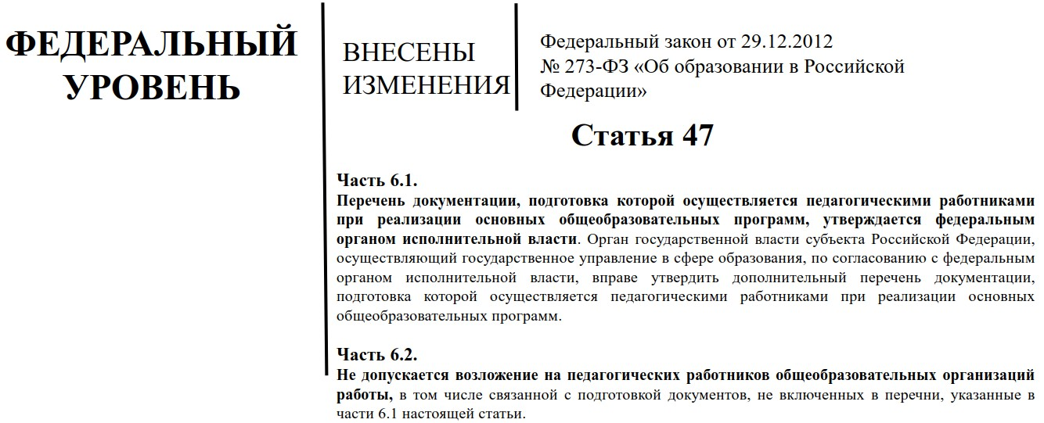

Slide 3
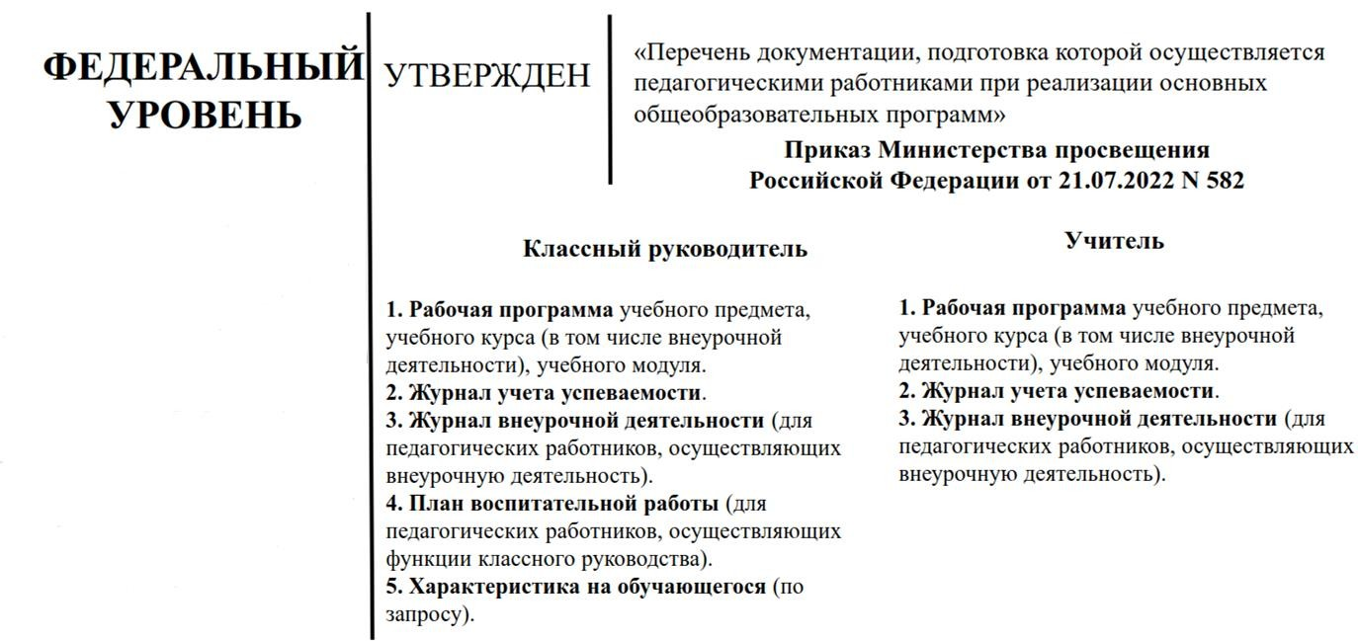

Slide 4
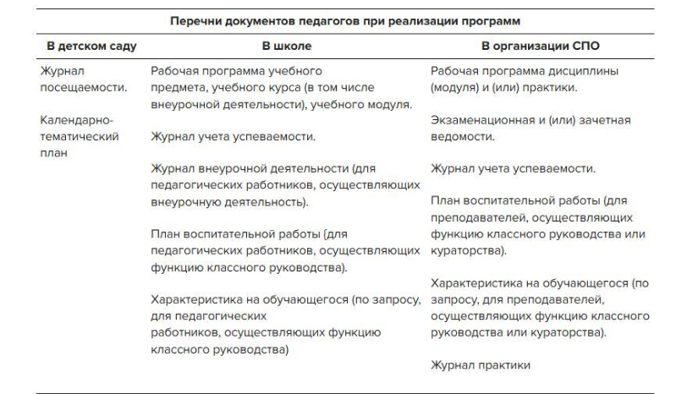
Перечень документов, подготовка которых осуществляется педагогическими работниками при реализации основных образовательных программ
Приказ Министерства просвещения РФ от 06.11.2024 № 779 «Об утверждении перечня документов, подготовка которых осуществляется педагогическими работниками при реализации основных общеобразовательных программ, образовательных программ среднего профессионального образования» - вступил в силу с 1 марта 2025 года

Slide 5
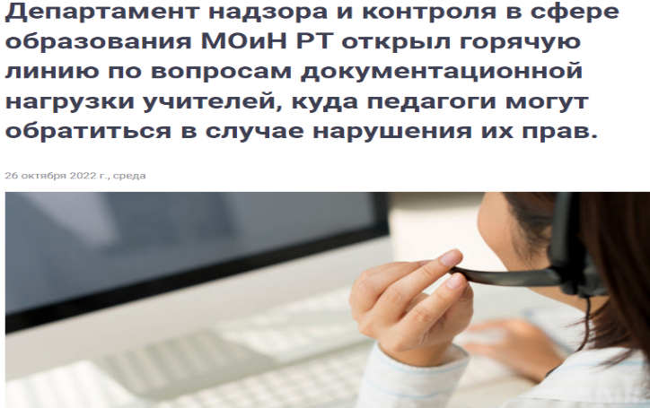
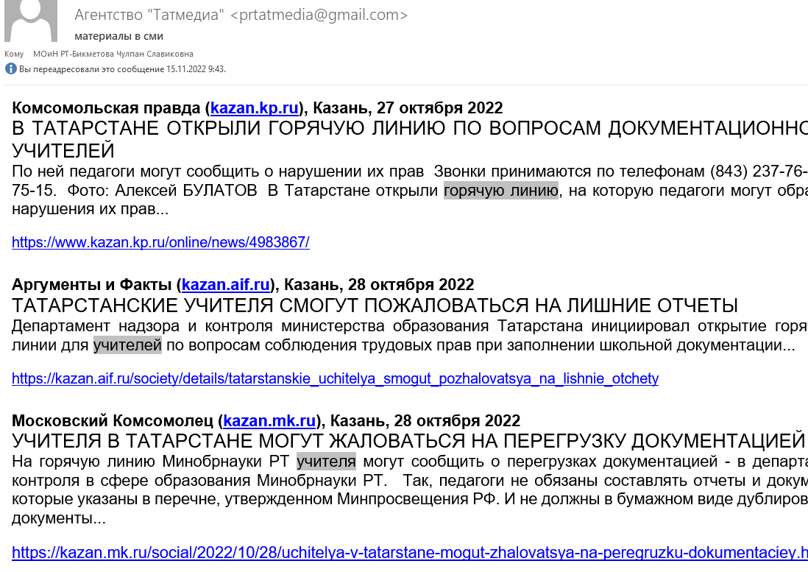
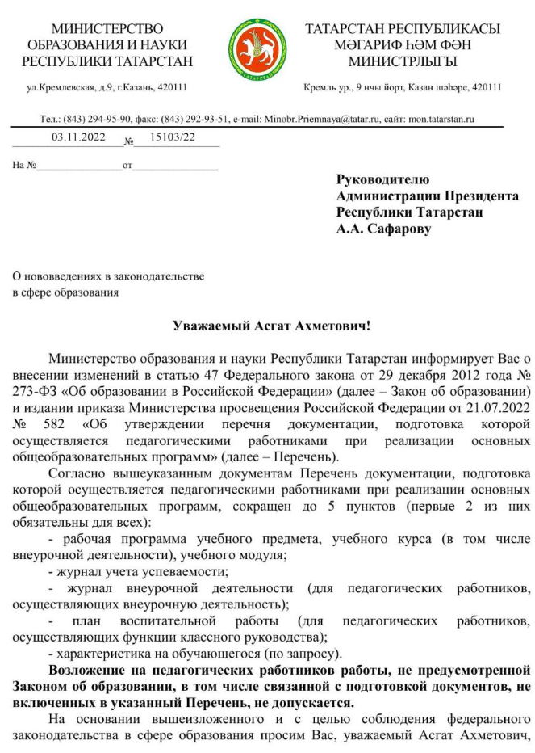
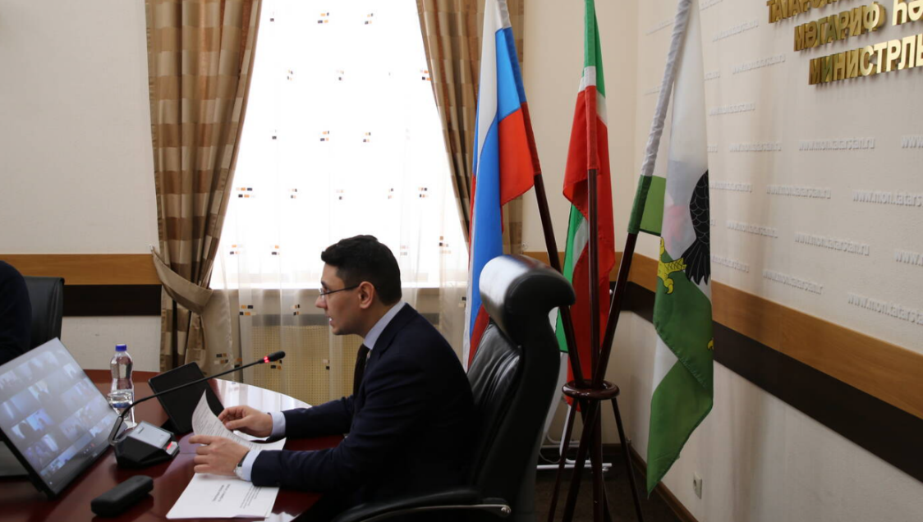
Региональный уровень
Информация освещена во всех районных средствах массовой информации (около 50 публикаций)
«Горячая линия»
Рабочее совещание с начальниками РОО
Письма в Администрацию
Главы (Раиса) РТ

Slide 6










Министерство
образования и науки
Планирование вне учебного времени
Министерство культуры
Министерство спорта
Единый календарь мероприятий
Единый календарь мероприятий
Министерство экологии и природных ресурсов
Министерство по делам молодежи
РДДМ «Движение первых»
Устранение наложения мероприятий
Запрет на проведение мероприятий вне календаря
Управление Госавтоинспекции МВД

Slide 7
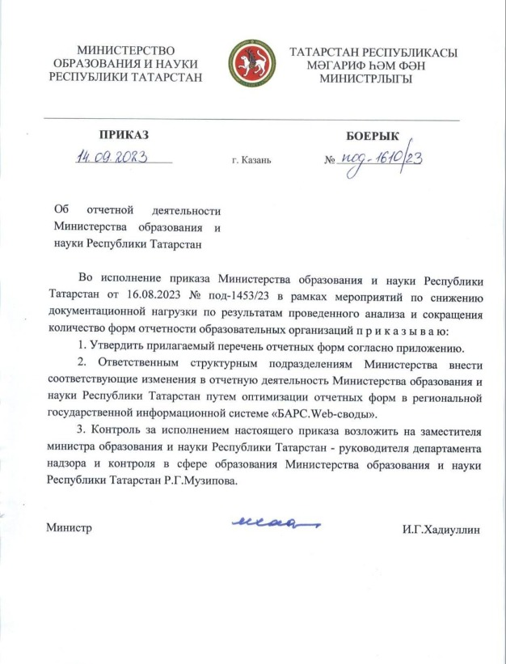
Принятые меры:
Было 56 отчетных форм
Стало 37 отчетных форм
19 отчетных форм сократили
(не объединяли)
Исключили все региональные КР
МКР проходят региональный фильтр:
2022 – отказано 67,2%;
2023 – отказано 100%.
Notes:
Было принято решение проанализировать региональные возможности по сокращению нагрузки.
В первую очередь начали с себя, с министерства.
Сократили отчеты регионального значения
Сократили все региональные контрольные работы, внесли изменения в РСОКО.
Муниципальные К.Р. начали пропускать через сето комиссии министерства. Задача комиссии проверка актиуальности, потребности, дублированность уже существующих оценочных процедур.
2021/2022 уч.год: на согласование поступило 70 муниципальных контрольных работ из 7 районов РТ, из них 23 согласовано (32,8%), 47 не согласовано (67,2%)
2022/2023 уч.год: на согласование поступило 10 муниципальных контрольных работ из 3 районов – не согласованы все.

Slide 8




Slide 9

Рекомендуемый перечень мероприятий
Анализ нормативных правовых актов, связанных с трудовой деятельность педагога
Проанализировать и актуализировать ЛНА ДОУ и должностные инструкции.
Внести изменения в трудовые договоры (служебные контракты) в части перечня документации, заполняемой учителями.
Внести изменения в должностное инструкции *с учетом требований законодательства.
Актуализировать номенклатуру дел ДОУ с целью исключения избыточной документации и излишней отчетности.

Slide 10

Организационно-управленческие механизмы регулирования документационной нагрузки педагогических работников
Исключить поручения педагогам, не связанные с исполнением их непосредственных обязанностей.
Исключить проведение мониторингов ДОУ, требующих привлечения пед. работников.
Определить ответственных лиц за подготовку отчетной документации и работой с поступающими в ДОУ запросами.
Предусмотреть (при необходимости) возможность выполнения дополнительной работы педагогическим работником по другой должности за отдельную плату (на условиях привлечения к трудовой деятельности по совмещению или совместительству).
Исключить дублирование информации на электронном и бумажном носителе.
Использовать информационные технологии для сбора отчетных данных.

Slide 11

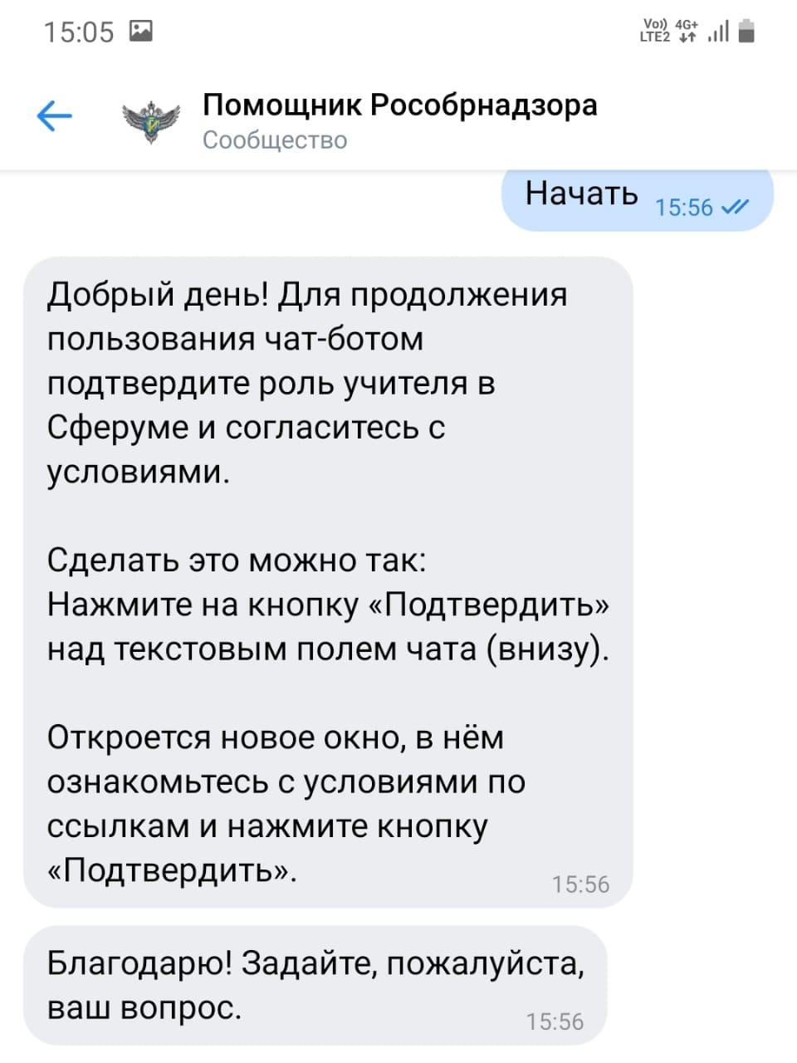
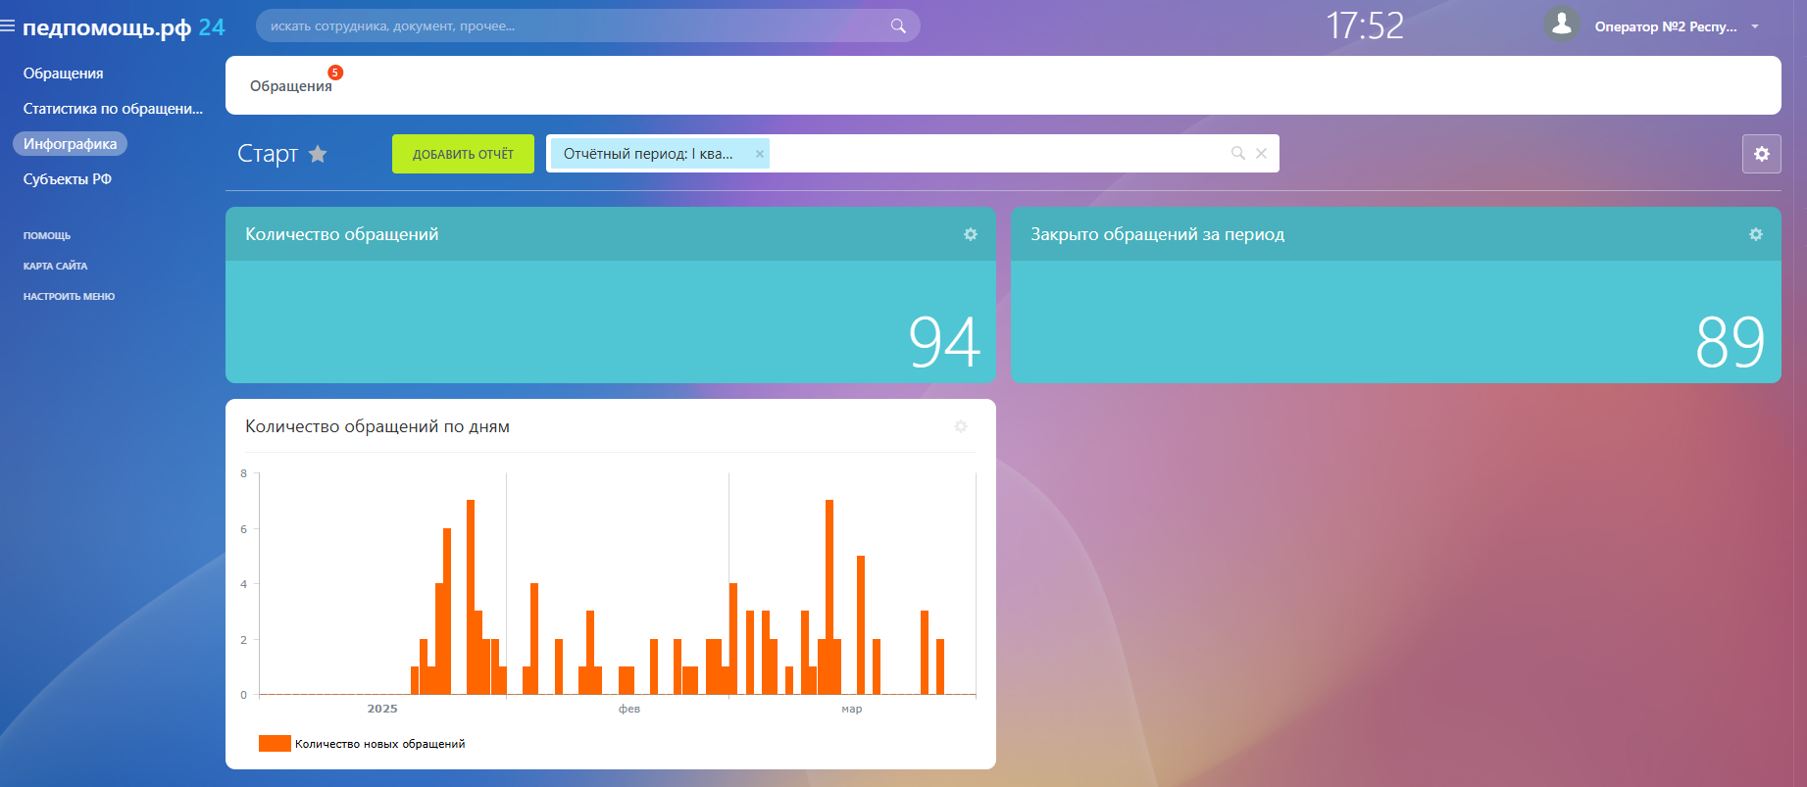
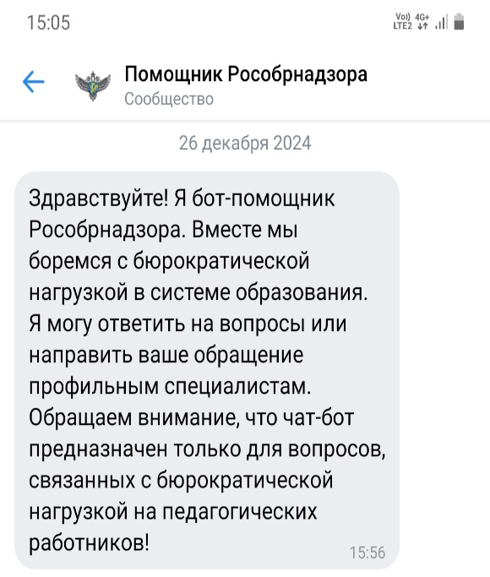
Чат бот «Помощник Рособрнадзора»
1 квартал 2025 года

Slide 12
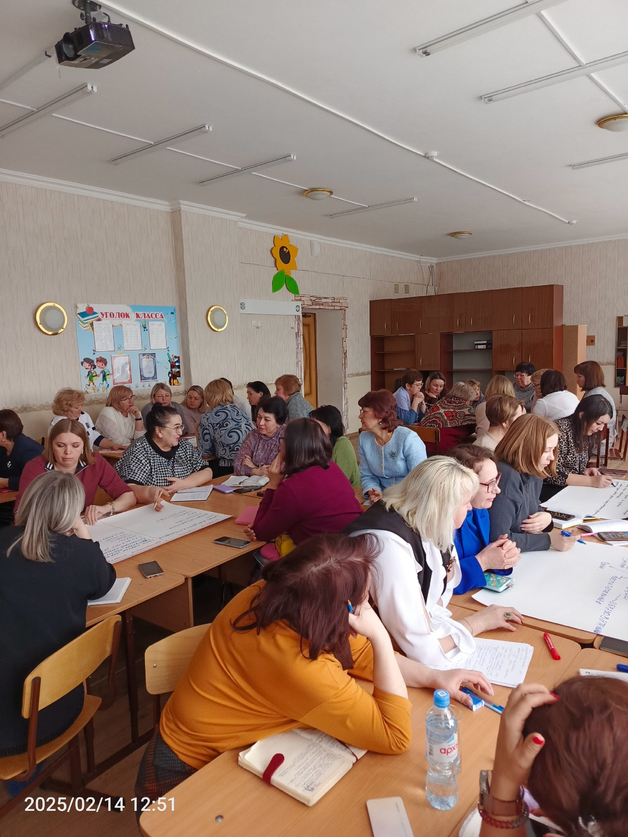
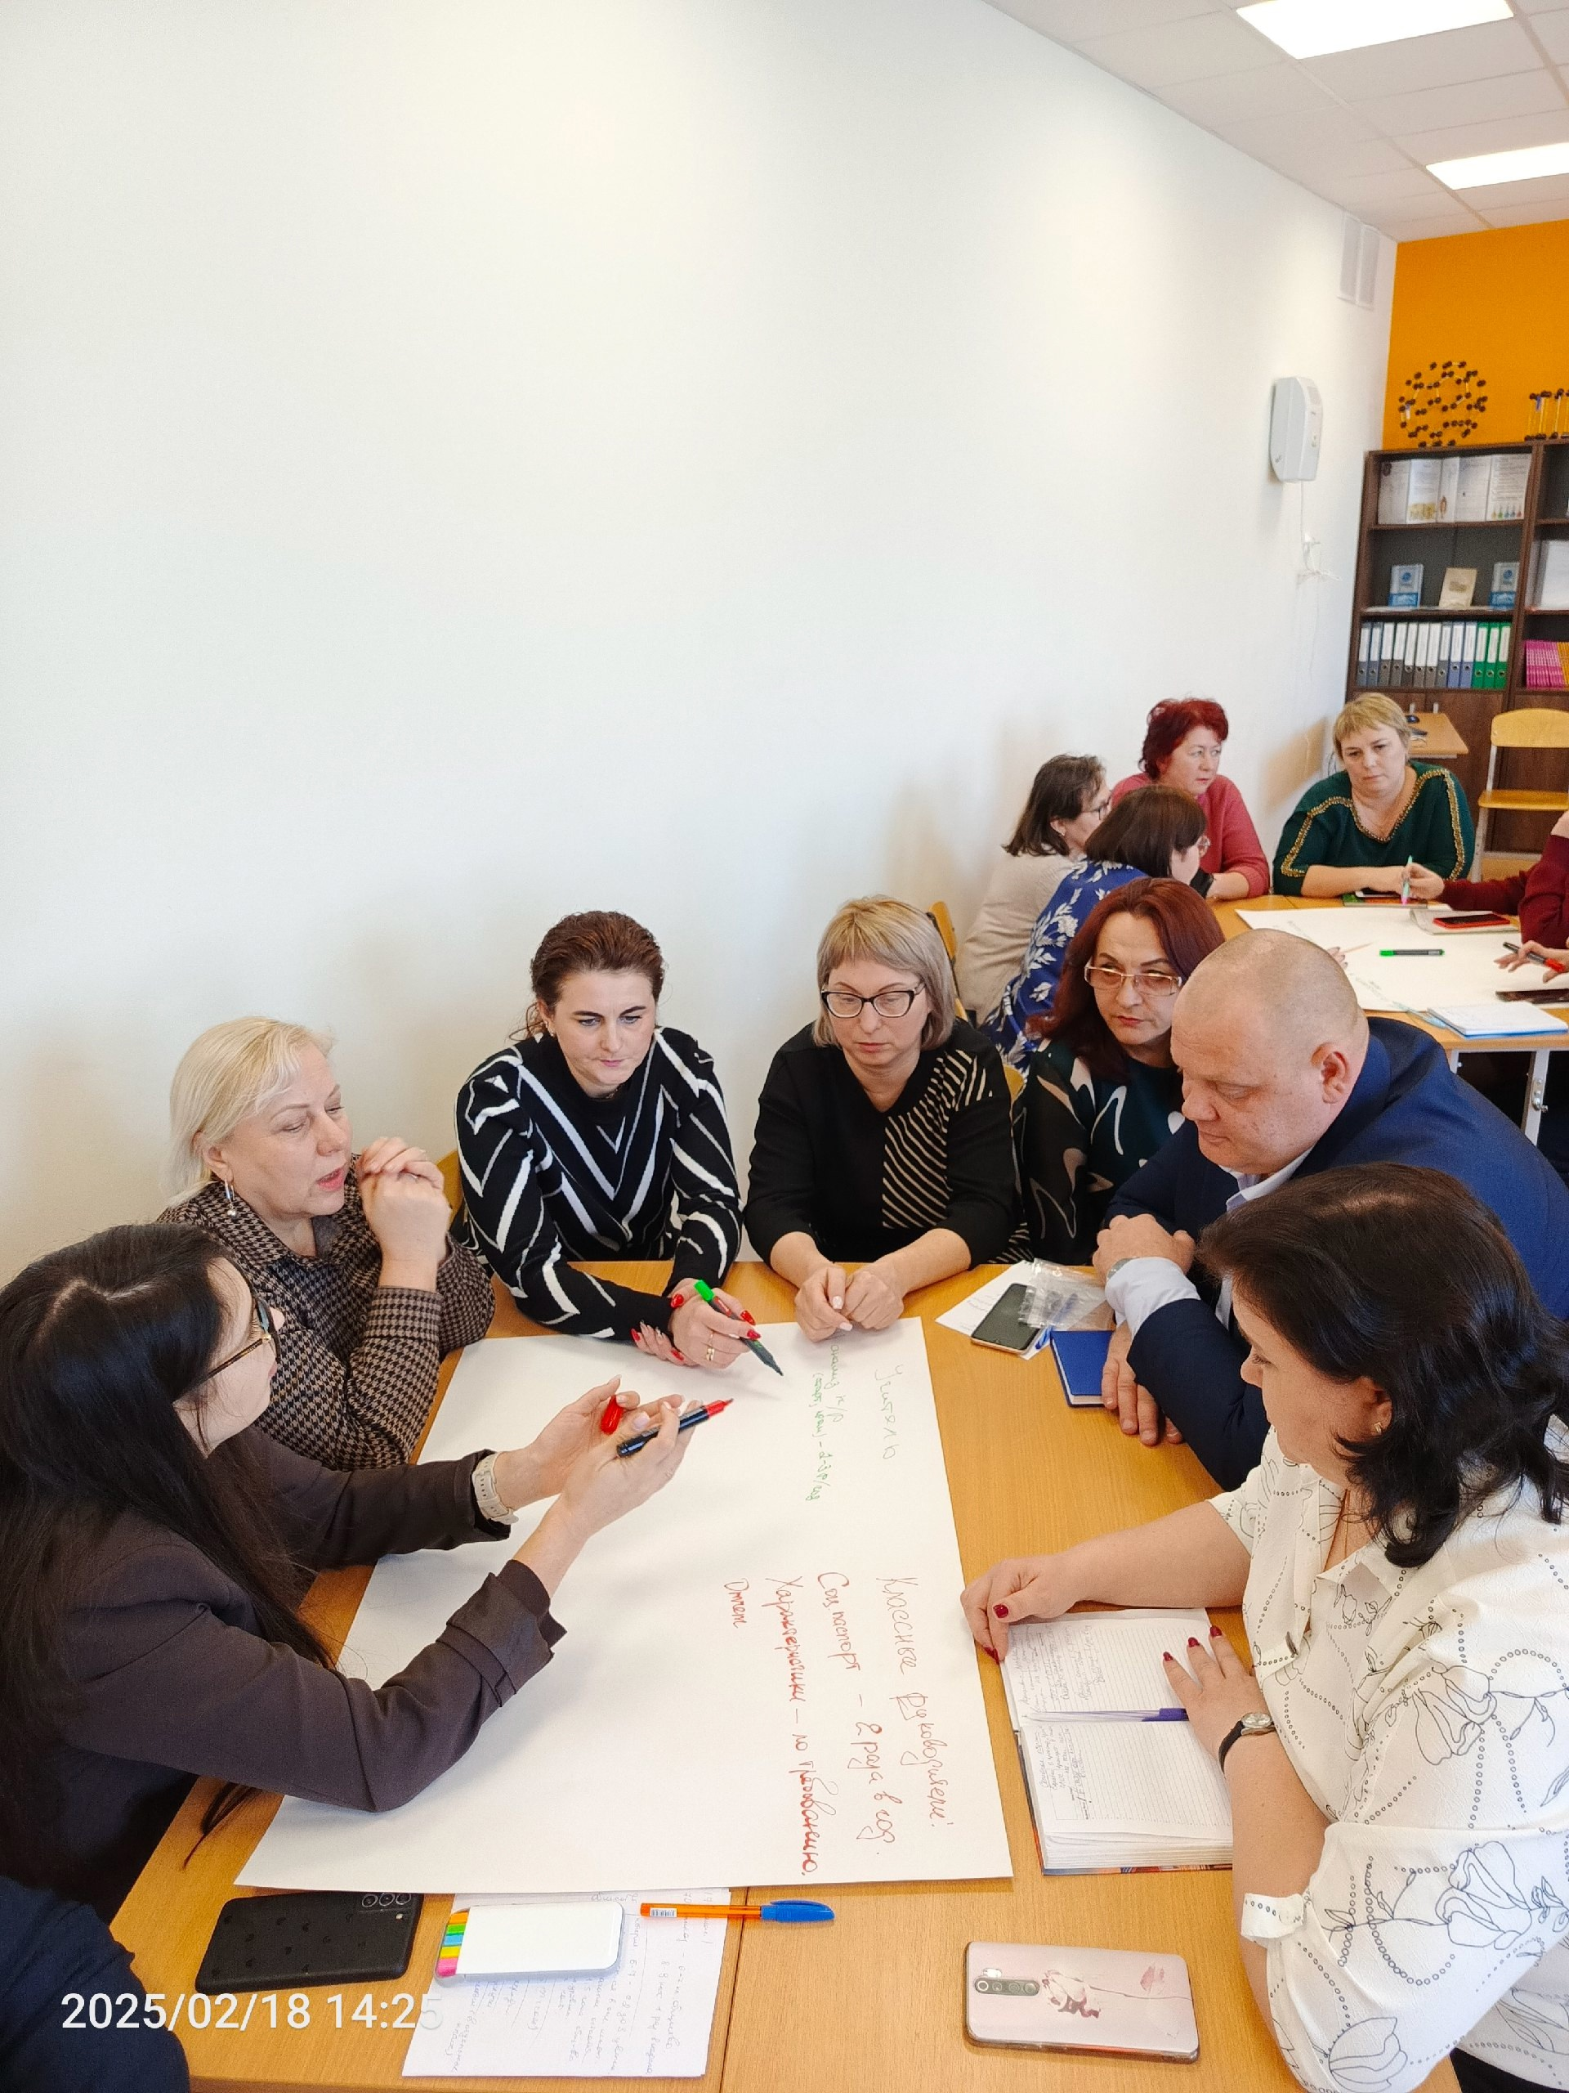
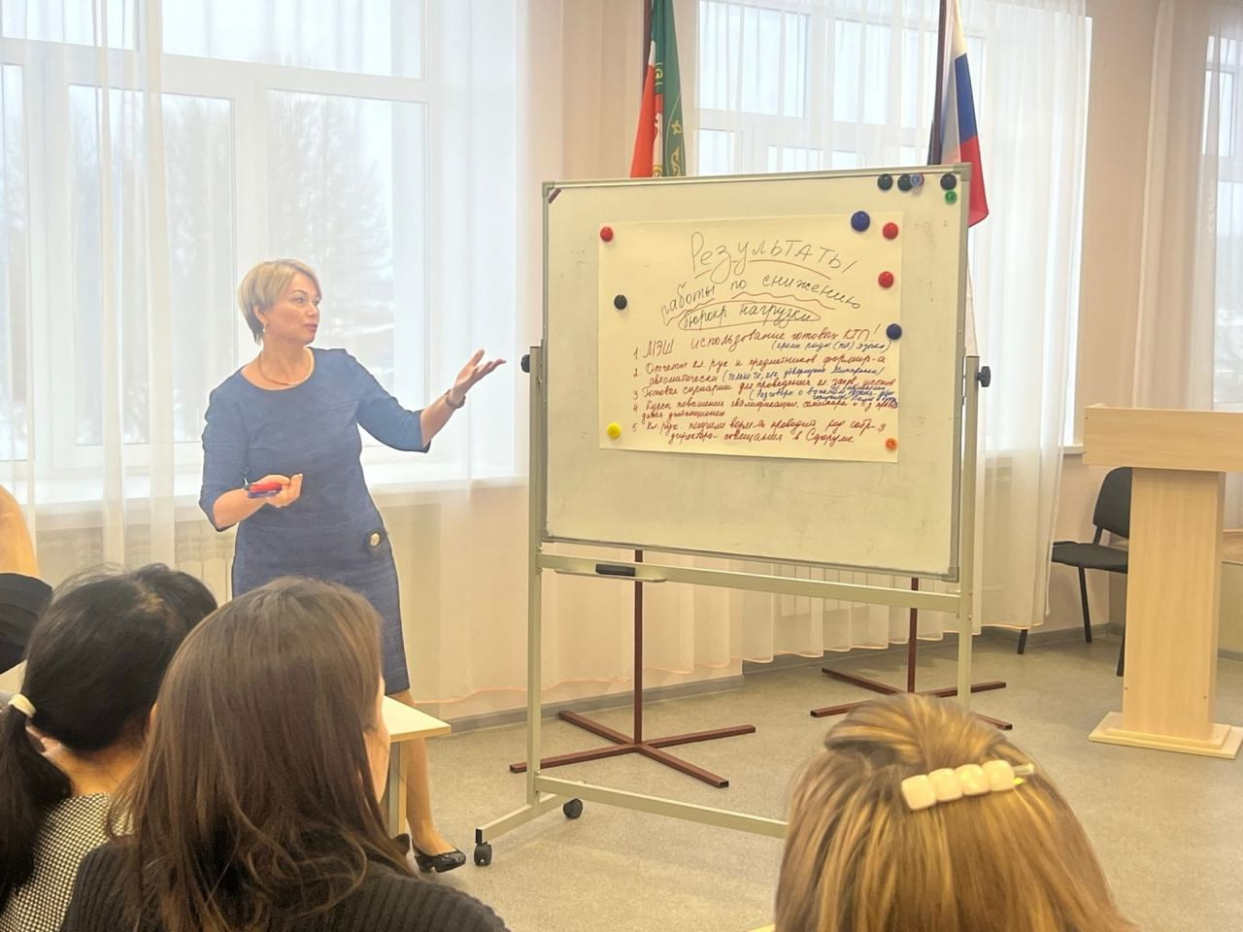
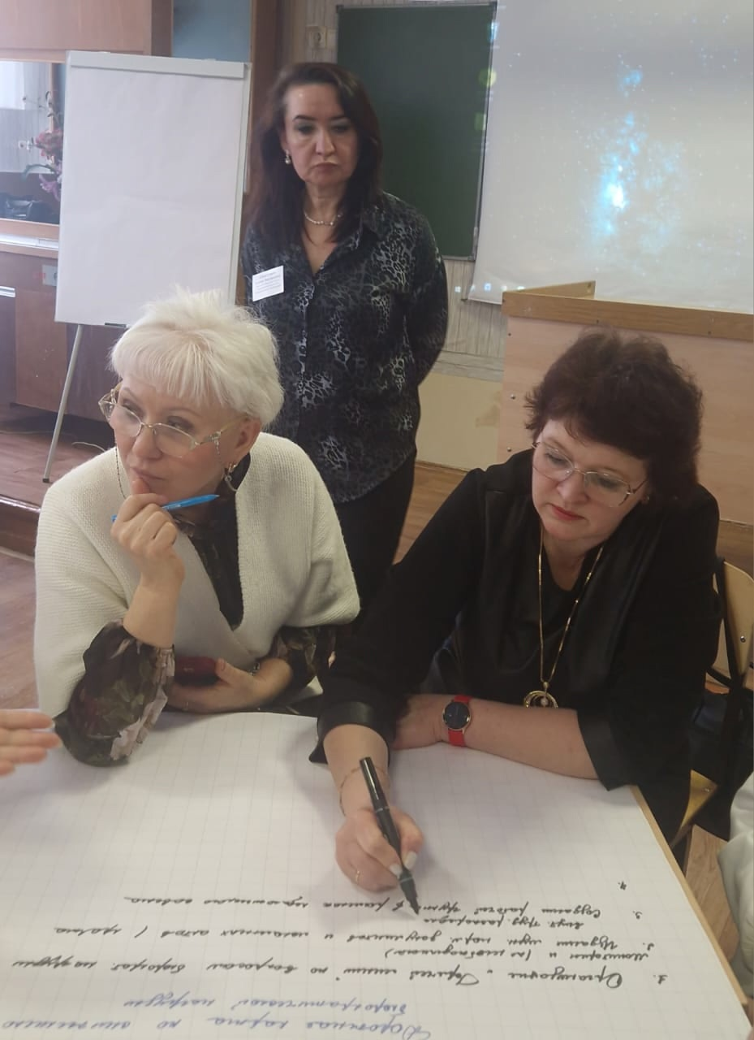
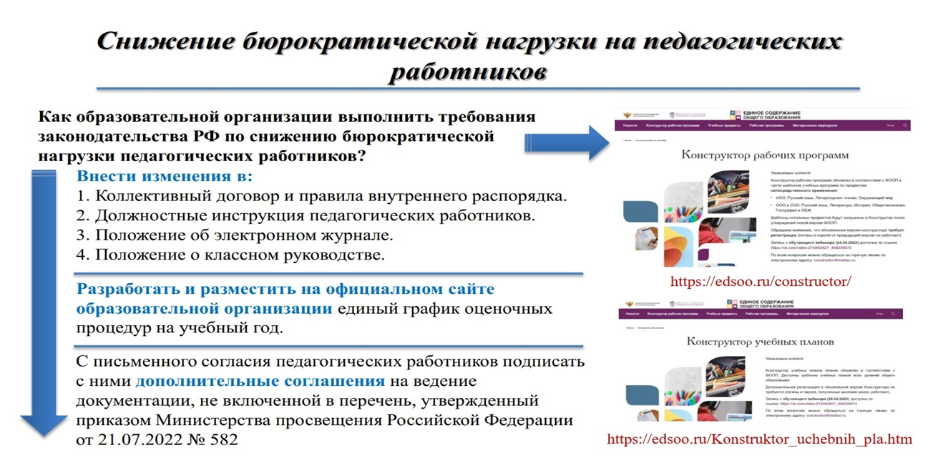
Проведение практикума с руководителями дошкольных и общеобразовательных организаций
Бугульминский район
Спасский район
анализ дорожных карт по снижению бюрократической нагрузки
анализ отчетов педагогов
раздача памяток для руководителей
разбор чек-листа и т.д.
Тукаевский район
Лениногорский район
Чек-лист руководителя

Slide 13
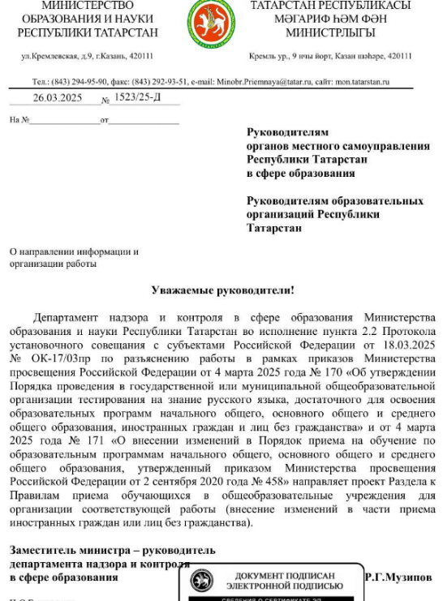
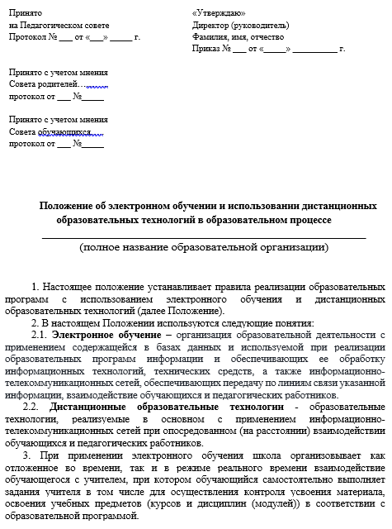
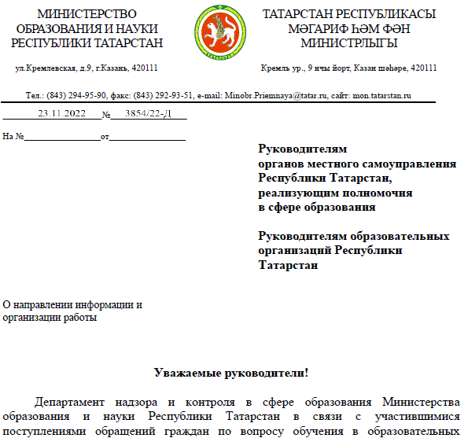
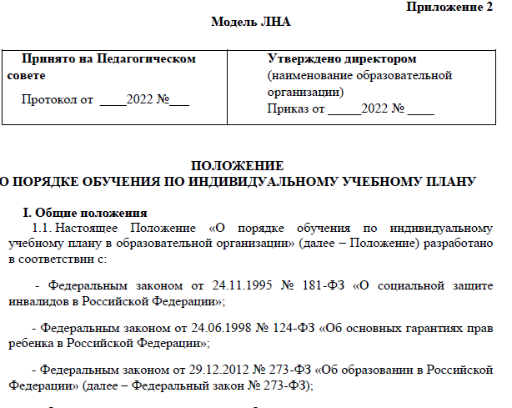
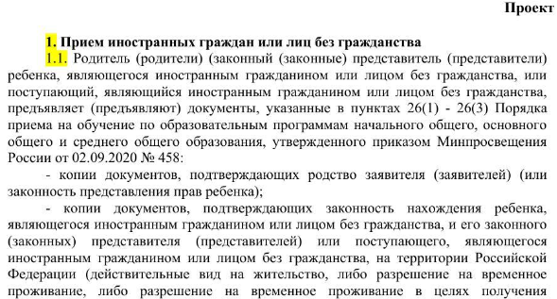
Готовые кейсы для образовательных организаций
Раздел к Правилам приема обучающихся в ОУ (прием иностранных граждан или лиц без гражданства)
Положение об электронном обучении и использовании ДОТ в образовательном процессе
Положение о порядке обучения по индивидуальному
учебному плану

Slide 14

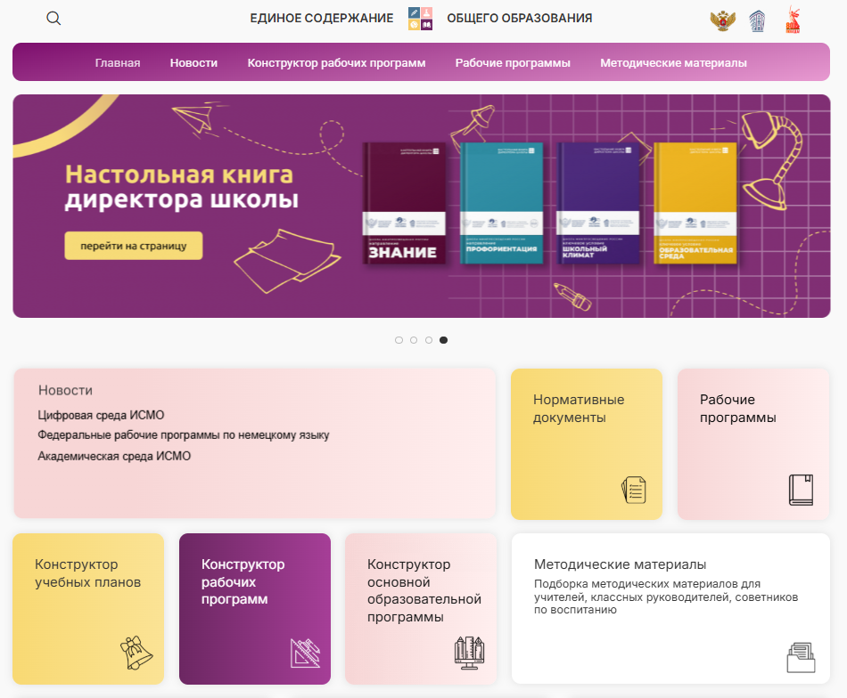
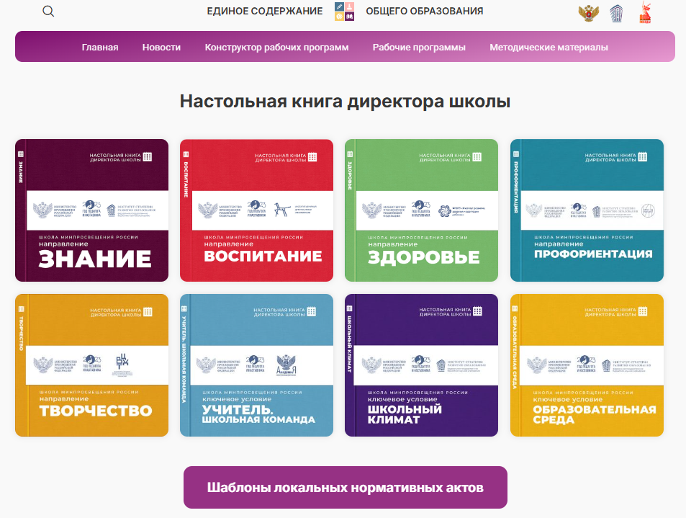
Портал «Единое содержание общего образования» https://edsoo.ru/

Slide 15
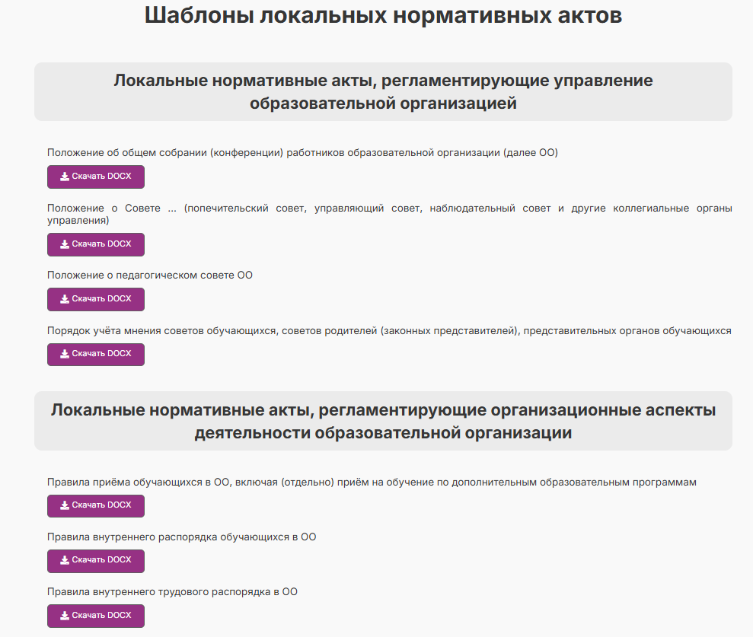

Slide 16
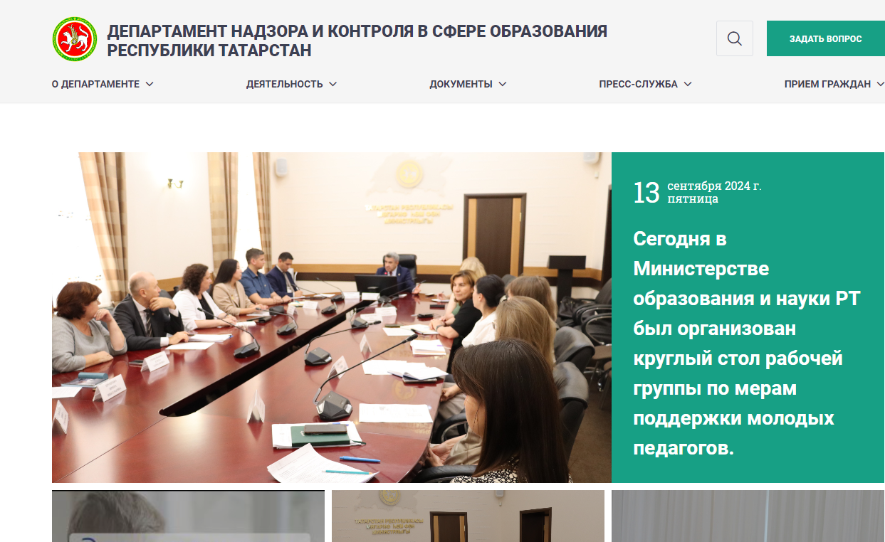
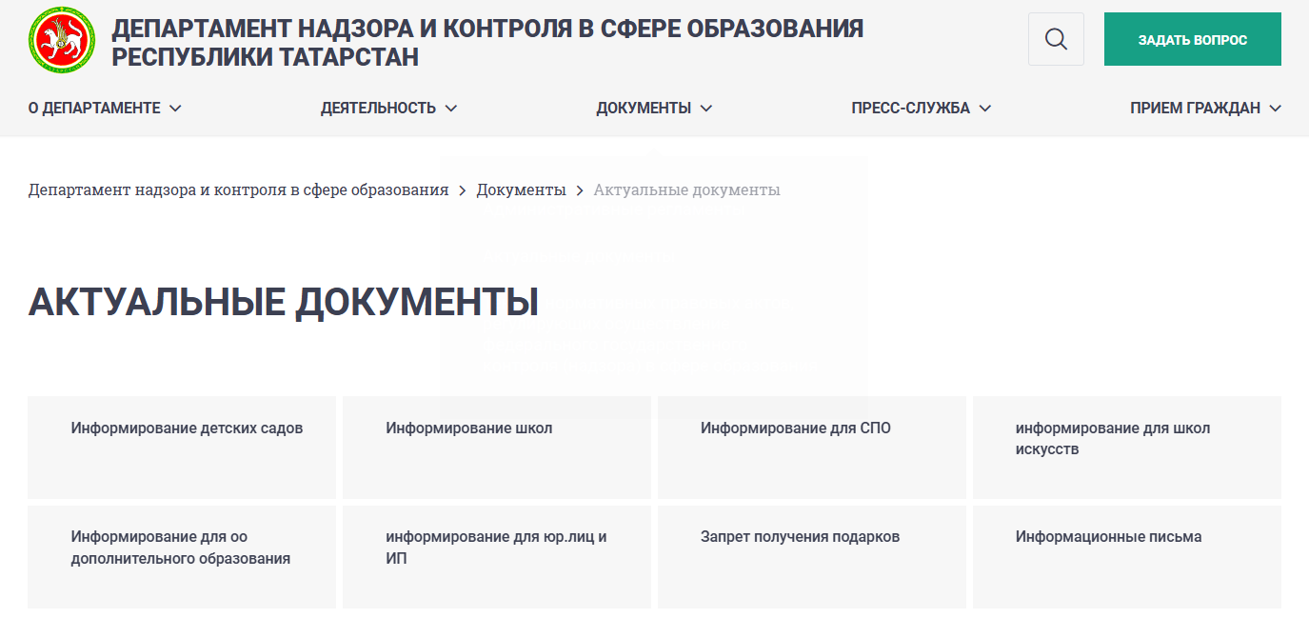
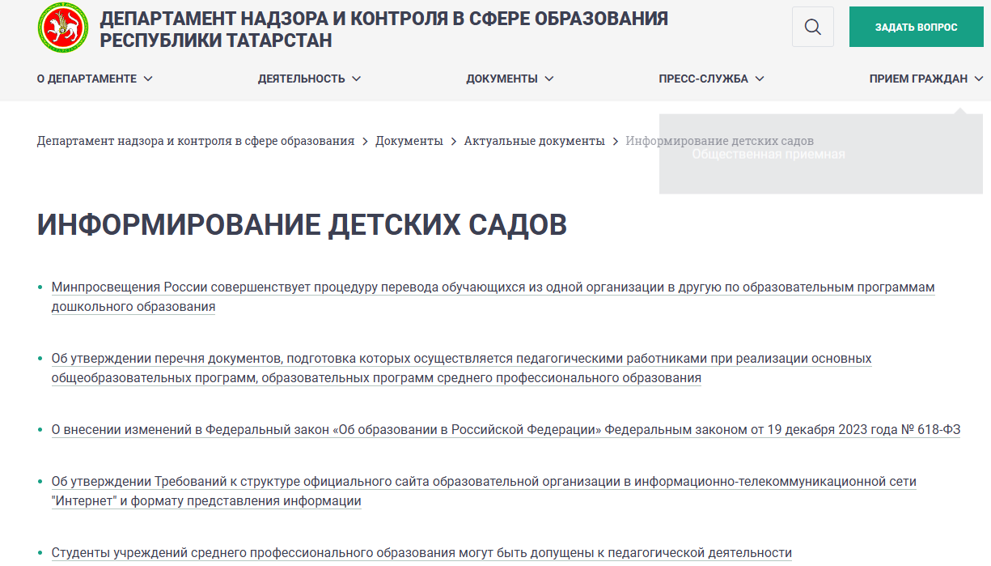
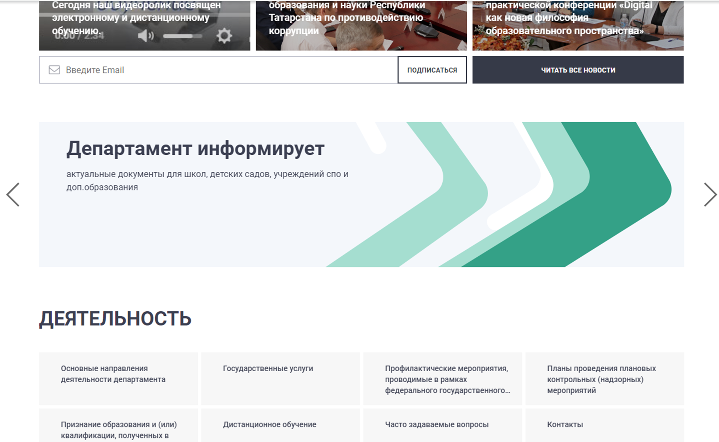
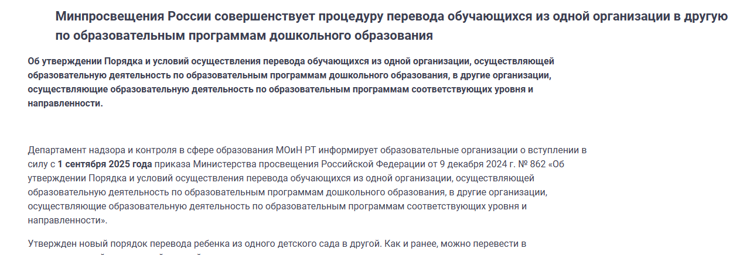

Slide 17
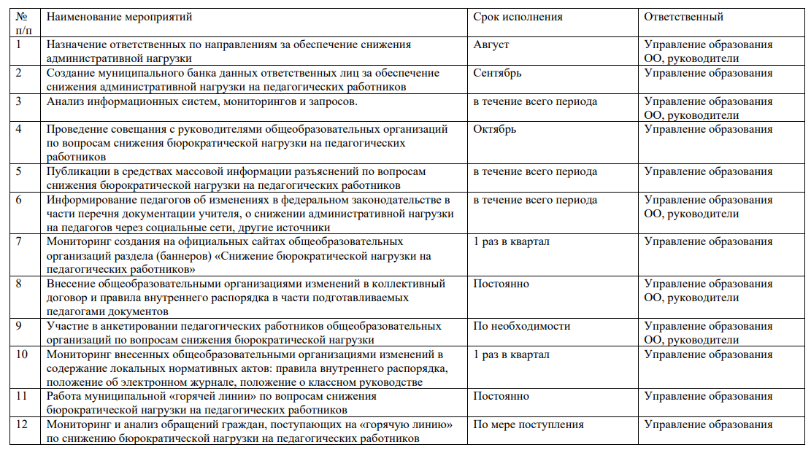
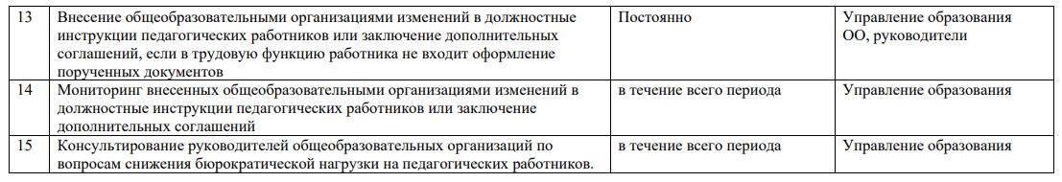
План действий («дорожная карта») управления образования по снижению административной нагрузки на педагогических работников, участвующих в реализации образовательных программ

Slide 18
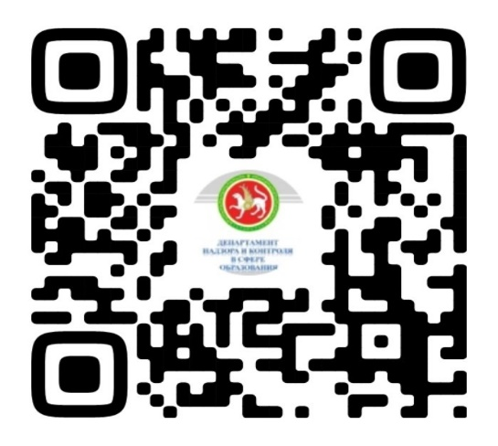
Спасибо за внимание!
Игътибарыгыз өчен рәхмәт!

